Slide 1
DIYIZHANG
第一章
第2课时 测量纸带的平均速度和瞬
时速度 速度—时间图像

Slide 2
学习目标
1.学会测量纸带的平均速度和瞬时速度，会记录和处理实验数据(重点)。
2.理解v-t图像的含义，能根据实验数据绘制v-t图像，并会根据图像分析物体的速度随时间的变化(重难点)。
3.知道用光电门测量瞬时速度的工作原理 ，会利用测量数据计算瞬时速度。

Slide 3
内容索引
一、测量纸带的平均速度和瞬时速度
二、速度—时间图像
三、用光电门测速度
课时对点练

Slide 4
一
测量纸带的平均
速度和瞬时速度

Slide 5
1.实验器材
电磁打点计时器(或电火花计时器)、8 V交变电源(电火花计时器使用220 V交变电源)、复写纸(或墨粉纸盘)、导线若干、刻度尺、纸带、坐标纸。
2.实验步骤
(1)使用打点计时器获得3～5条纸带。
(2)选择一条点迹清晰便于分析的纸带，算出纸带从打第1个点到打第n个点的运动时间Δt。
(3)用刻度尺测量第1个点到第n个点间的位移Δx。

Slide 6
3.数据处理
(1)测量平均速度
若电源频率为50 Hz，每隔0.1 s(或更短)计算一次平均速度。
①在图中选取纸带上一点为起始点0，后面每5个点取一个计数点，分别用数字1,2,3，…标出这些计数点；

Slide 7
②测量各计数点到起始点0的距离x，记录在表1中；
③计算两相邻计数点间的位移Δx，同时记录对应的时间Δt；
④根据Δx和Δt计算纸带在相邻计数点间的平均速度v。
表1 手拉纸带的位移和平均速度
位置 | 0 | 1 | 2 | 3 | 4 | …
x/m
Δx/m
Δt/s
v/(m·s^{－1})

Slide 8
(2)测量瞬时速度
每隔0.06 s计算一次速度。
①选取一条点迹清晰便于分析的纸带；
②从纸带起始点0算起，后面每3个点取一个计数点；
③测量各计数点到起始点0的距离x，记录在表2中；
表2 手拉纸带的瞬时速度
位置 | 0 | 1 | 2 | 3 | 4 | 5 | …
x/m
Δx/m
Δt/s
v/(m·s^{－1})

Slide 9
④计算两相邻计数点间的位移Δx，同时记录对应的时间Δt；
⑤根据Δx和Δt算出的速度值就可以代表在Δx这一区间内任意一点的瞬时速度。将算出的各计数点的速度值记录在表2中。
运动物体在1,2,3,4，…各点的瞬时速度分别为

Slide 10
4.注意事项
(1)如果电源频率为50 Hz，在纸带上数出了n个点，那么它们的间隔数是(n－1)个，它们的时间间隔为(n－1)×0.02 s。
(2)先启动电源再拉动纸带，手拉动纸带时速度应快一些，以防止点迹太密集。
(3)计算计数点的瞬时速度时，Δx、Δt应取此计数点前、后两个点之间
的位移和时间，即v_{n}＝ 。

Slide 11
(1)在某次实验中，某同学选出了一条清晰的纸带，并取其中的A、B、C、…七个点进行研究，这七个点和刻度尺标度对应的位置如图所示。(打点计时器所用电源频率为50 Hz)
A点到D点的距离是_____ cm。
例1
4.10
由毫米刻度尺读数方法可得，A点到D点的距离为4.10 cm。

Slide 12
(2)由实验数据可得A点到D点的平均速度是______ m/s；B点的瞬时速度是____ m/s。(结果均保留两位有效数字)
0.14
0.13

Slide 13
如图是实验中打点计时器打出的一条纸带，从0点开始每5个点取一个计数点(打点计时器的电源频率是50 Hz)，依照打点的先后次序编为1、2、3、4、5、6，测得x₁＝1.22 cm，x₂＝2.00 cm，x₃＝2.78 cm，x₄＝3.62 cm，x₅＝4.40 cm，x₆＝5.18 cm。
(1)相邻两计数点间的时间间隔为T＝____s。
例2
0.1
因为相邻两计数点间还有4个计时点，所以相邻两计数点之间的时间间隔为T＝5×0.02 s＝0.1 s。

Slide 14
(2)计数点2、4之间的平均速度大小v₂₄＝_____m/s。
(3)打点计时器打下计数点3时，纸带的速度大小v₃＝_____m/s。
0.32
0.32

Slide 15
二
速度—时间图像

Slide 16
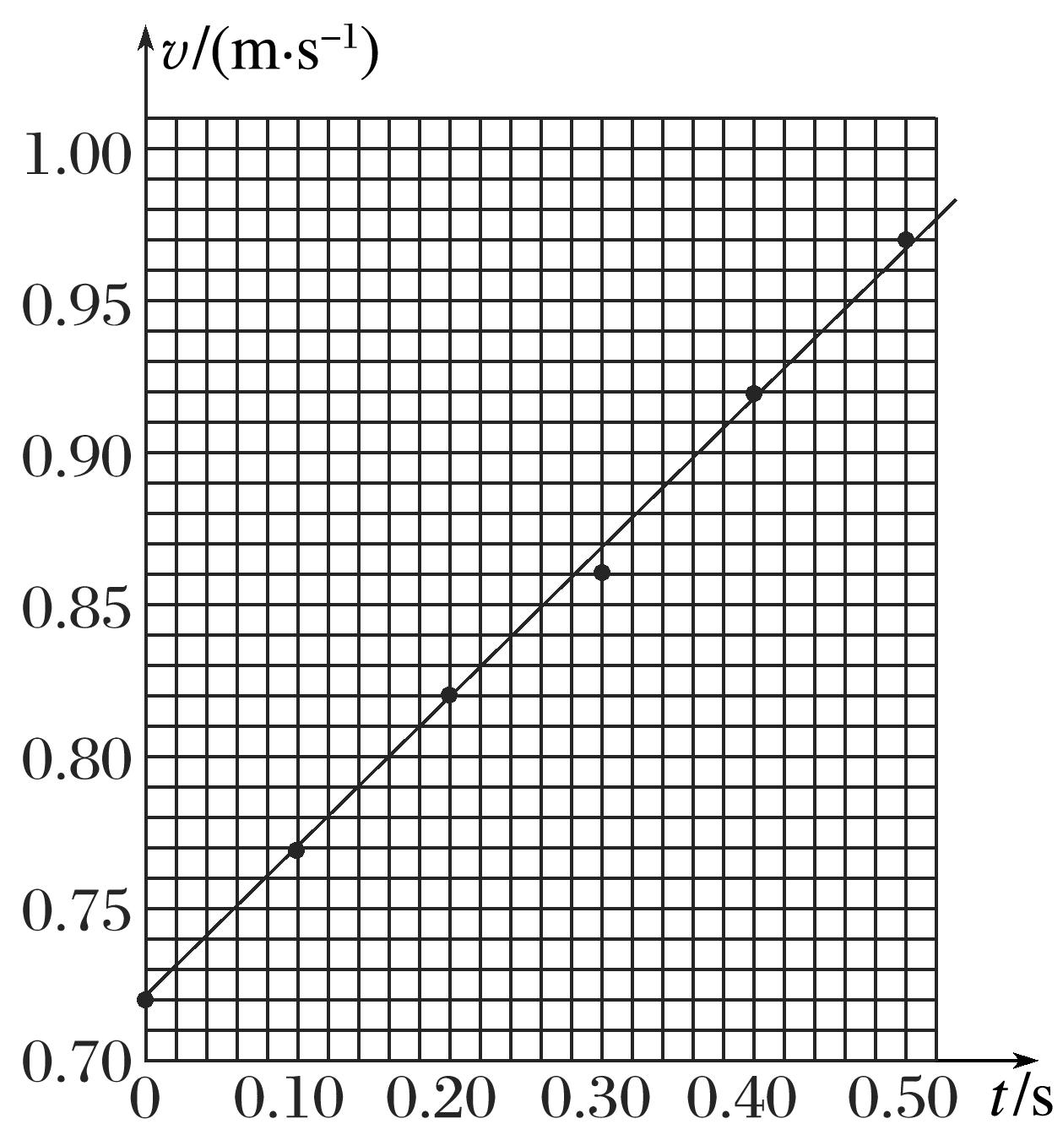
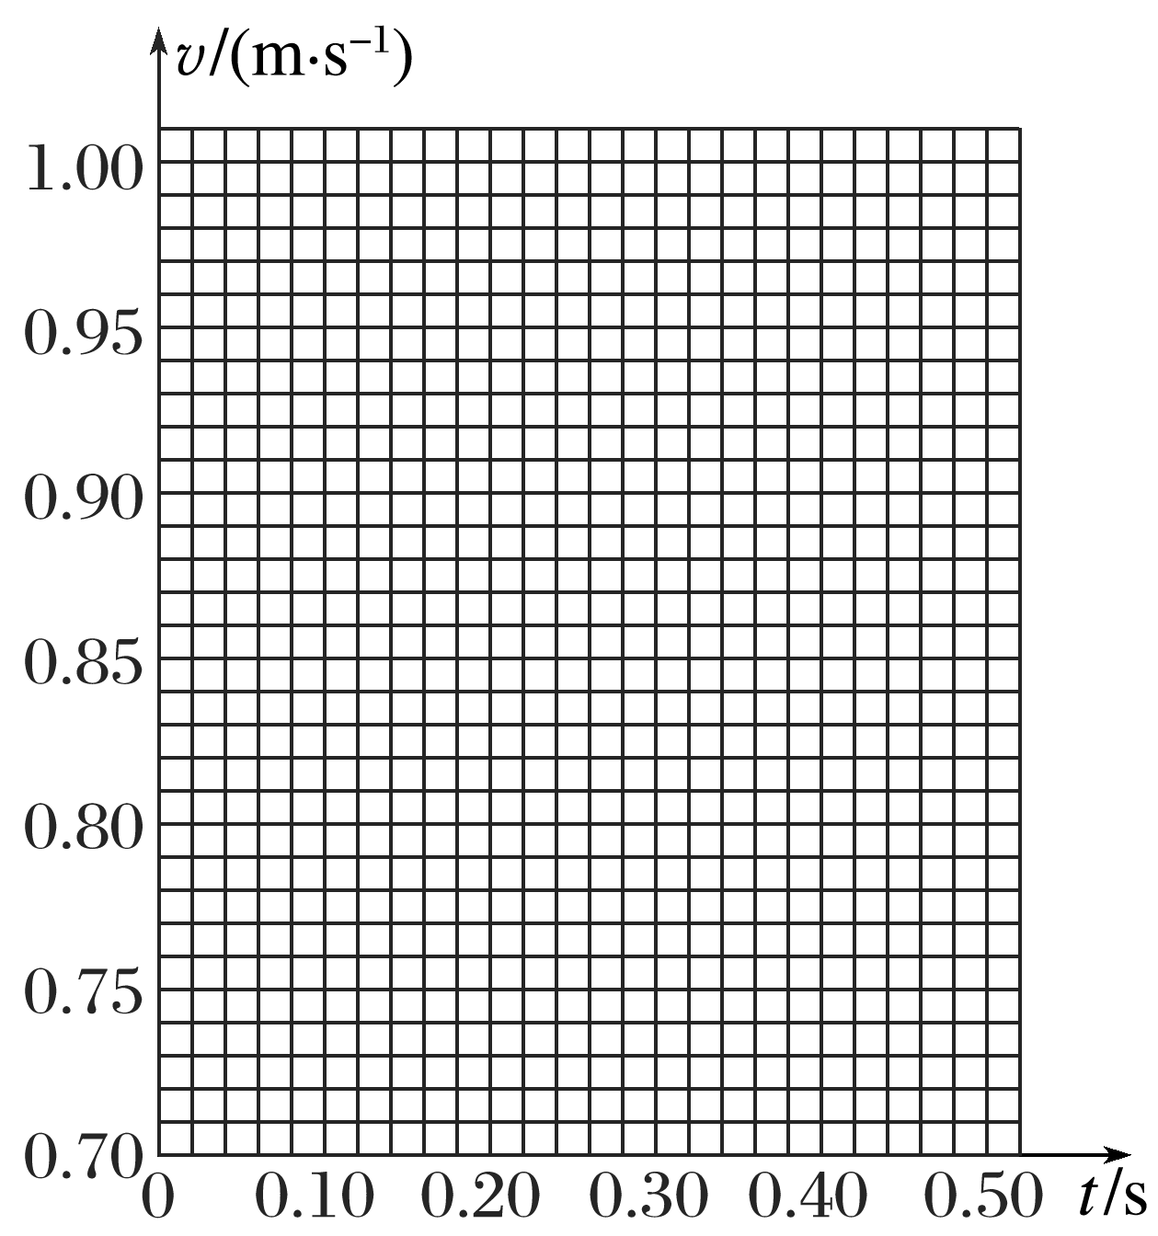
1.一物体做直线运动，测得其运动过程中一段时间内的速度大小如表所示，尝试在坐标纸中作出物体运动的v-t图像。
t/s | 0 | 0.10 | 0.20 | 0.30 | 0.40 | 0.50
v/(m·s^{－1}) | 0.72 | 0.77 | 0.82 | 0.86 | 0.92 | 0.97
答案

Slide 17
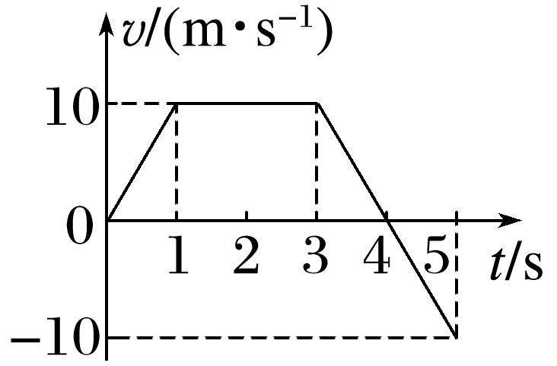
2.如图所示为一个物体沿某一条直线运动的v-t图像，
请从以下三个方面分别说明它的速度是怎样变化的？
(1)物体是从静止开始运动还是具有一定的初速度？物体在第2 s末的速度大小为多少？
答案 物体从静止开始运动；第2 s末的速度大小为10 m/s。

Slide 18
(2)0～5 s内物体的速度大小如何变化的？
答案 0～1 s是加速运动，1～3 s是匀速运动，3～4 s是减速运动，4～5 s是反向加速运动。
(3)物体运动的方向是否发生了变化？哪个时刻发生变化？第3 s末和第5 s末的速度是否相同？
答案 发生了变化。0～4 s沿正方向运动，4～5 s沿负方向运动；在第4 s末运动方向发生改变。第3 s末和第5 s末的速度大小相等，但方向相反，故不相同。

Slide 19
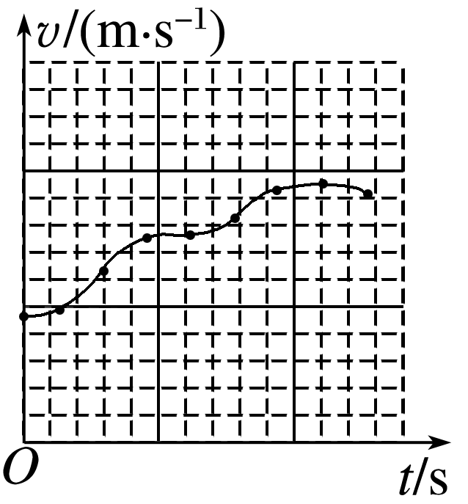
梳理与总结
1.速度—时间图像的意义：直观表示物体运动的速度随_____变化的规律。
2.速度—时间图像的获得：用_____表示时间t，_____表示速度v，建立直角坐标系。根据测量的数据在坐标系中描点，然后用_____的曲线把这些点连接起来，即得到v-t图像，如图所示。
时间
横轴
纵轴
平滑

Slide 20
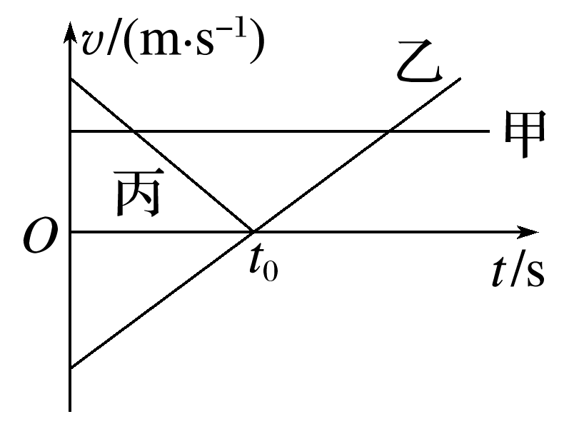
3.v-t图像的应用
(1)由v-t图像直接读出任一时刻所对应的_____。
(2)可以从v-t图像上直接判断速度的方向；图像位于t轴上方，表示物体向___方向运动；图像位于t轴下方，表示物体向___方向运动。
(3)如图所示，v-t图像中两条图线的交点表示两个物体在该时刻具有相同的速度。
注意：v-t图像只能表示直线运动。
速度
正
负

Slide 21
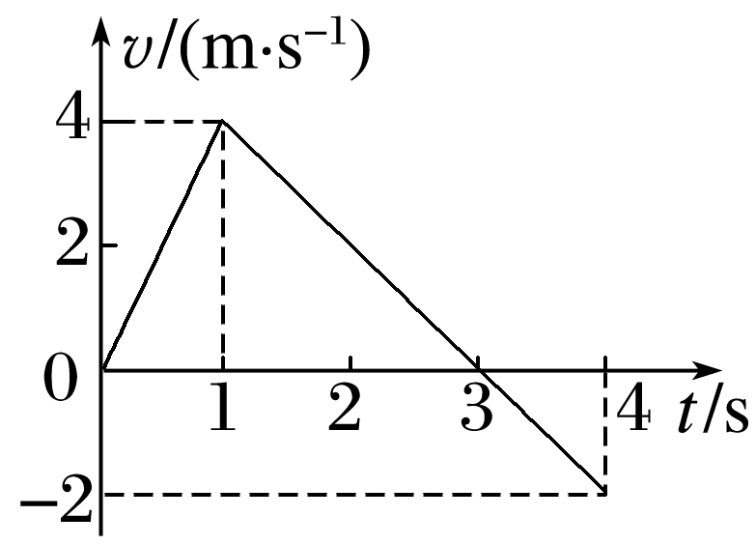
做直线运动的物体，其v-t图像如图所示，下列判断正确的是
A.物体在1 s末改变运动方向
B.物体在前3 s内运动方向不变
C.物体在3 s末速度最大
D.物体在2 s末和4 s末的速度相同
例3
√
前3 s内物体的速度方向均为正，运动方向没有改变，A错误，B正确；
由题图可知物体在1 s末速度最大，C错误；
物体在2 s末和4 s末的速度大小都为2 m/s，但方向相反，D错误。

Slide 22
三
用光电门测速度

Slide 23
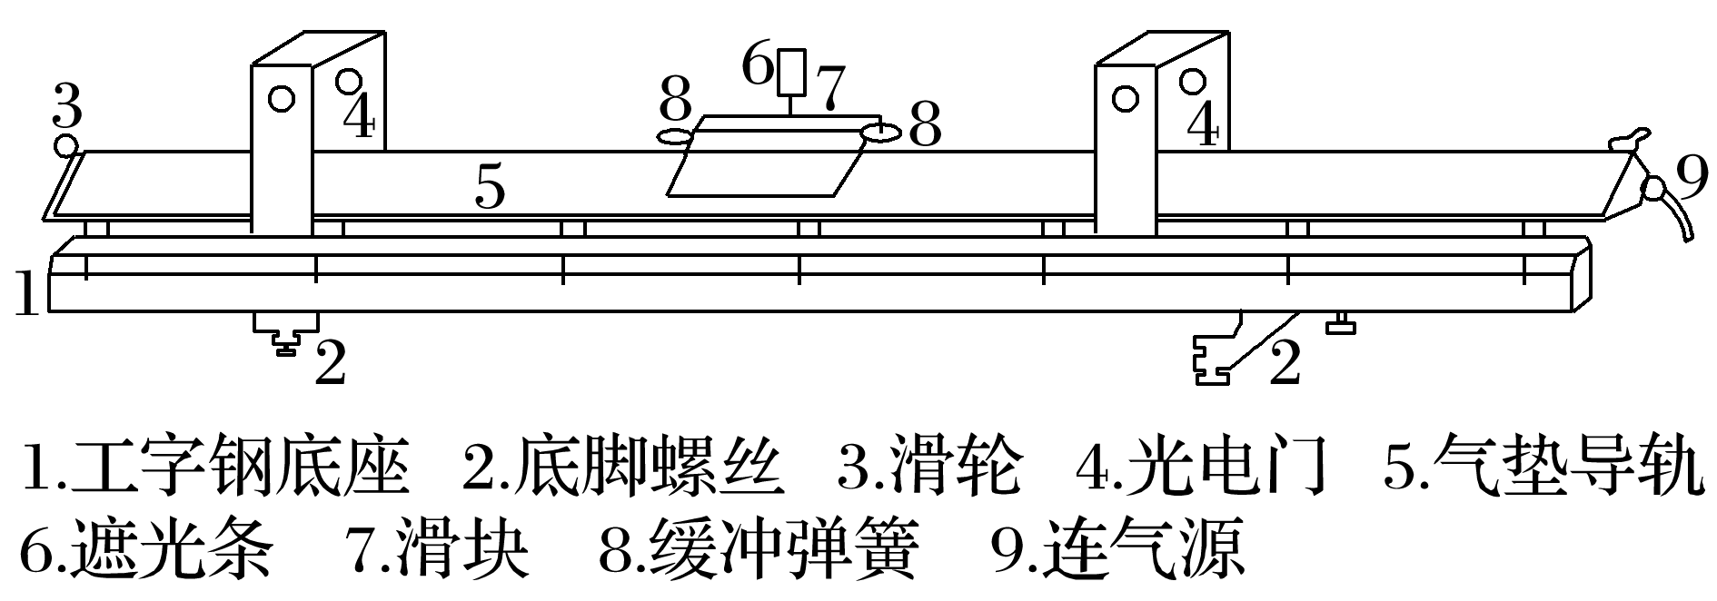
如图所示，当滑块通过光电门时，光电计时器记录了遮光条通过光电门的时间，而遮光条的宽度d已知，且非常小。由于滑块通过光电门的时间Δt非常短，在这段时间内滑块的运动可以近似看作匀速直线运动，所以可认为遮光条通过光电门时的瞬时速度等于其通过光电门的平均速度大小，即v＝ 。

Slide 24
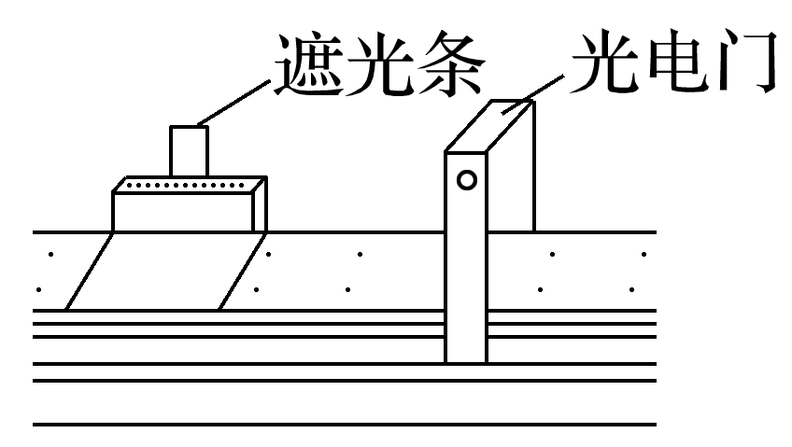
用如图所示的计时装置可以近似测出气垫导轨上滑块的瞬时速度。已知固定在滑块上的遮光条的宽度为4 mm，遮光条经过光电门的遮光时间为0.04 s。
(1)滑块经过光电门位置时的速度大小为_______。
例4
0.1 m/s

Slide 25
(2)为使 更接近瞬时速度，正确的措施是___。
A.换用宽度更窄的遮光条
B.换用宽度更宽的遮光条
C.提高测量遮光条宽度的精确度
D.使滑块的释放点更靠近光电门
A

Slide 26
瞬时速度表示运动物体在某一时刻(或经过某
一位置时)的速度，当Δt→0时， 可看成物体
的瞬时速度，Δx越小，Δt也就越小，A项正确，
B项错误；
提高测量遮光条宽度的精确度，不能减小Δt，C项错误；
使滑块的释放点更靠近光电门，滑块通过光电门时的速度可能更小，时间更长，D项错误。

Slide 27
四
课时对点练

Slide 28
基础对点练
考点一 v-t图像
1.下列四个图像中表示物体做减速运动的是
√
1
2
3
4
5
6
7
8
9

Slide 29
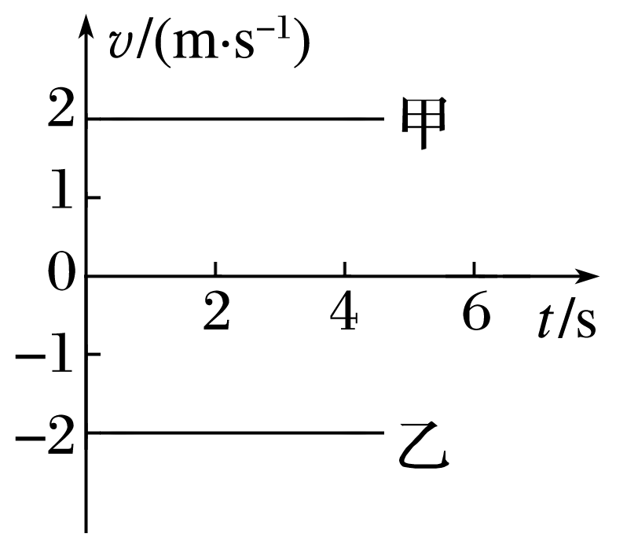
2.如图所示为做直线运动的甲、乙两质点的v-t图像。有关甲、乙两质点的运动，下列说法中正确的是
A.质点甲、乙的速度相同
B.质点甲沿选定的正方向运动，质点乙与甲的运
动方向相反
C.不管质点甲、乙是否从同一地点开始运动，它
们之间的距离一定越来越大
D.在相同的时间内，质点甲、乙的位移相同
√
1
2
3
4
5
6
7
8
9

Slide 30
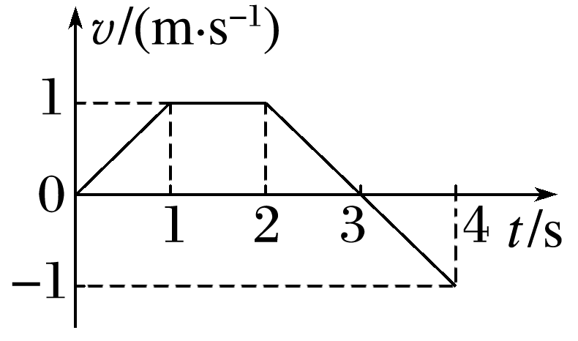
3.如图是物体做直线运动的v-t图像，由图可知，该物体
A.第1 s内和第3 s内的运动方向相反
B.第2 s内静止不动
C.第3 s内和第4 s内的运动方向相反
D.第2 s末和第4 s末的速度相同
√
物体在第1 s内和第3 s内速度都在t轴上方，故运动方向相同，故A错误；
第2 s内速度保持不变，物体做匀速运动，故B错误；
第3 s内速度为正，第4 s内速度为负，故C正确；
第2 s末和第4 s末速度大小相等，方向相反，故D错误。
1
2
3
4
5
6
7
8
9

Slide 31
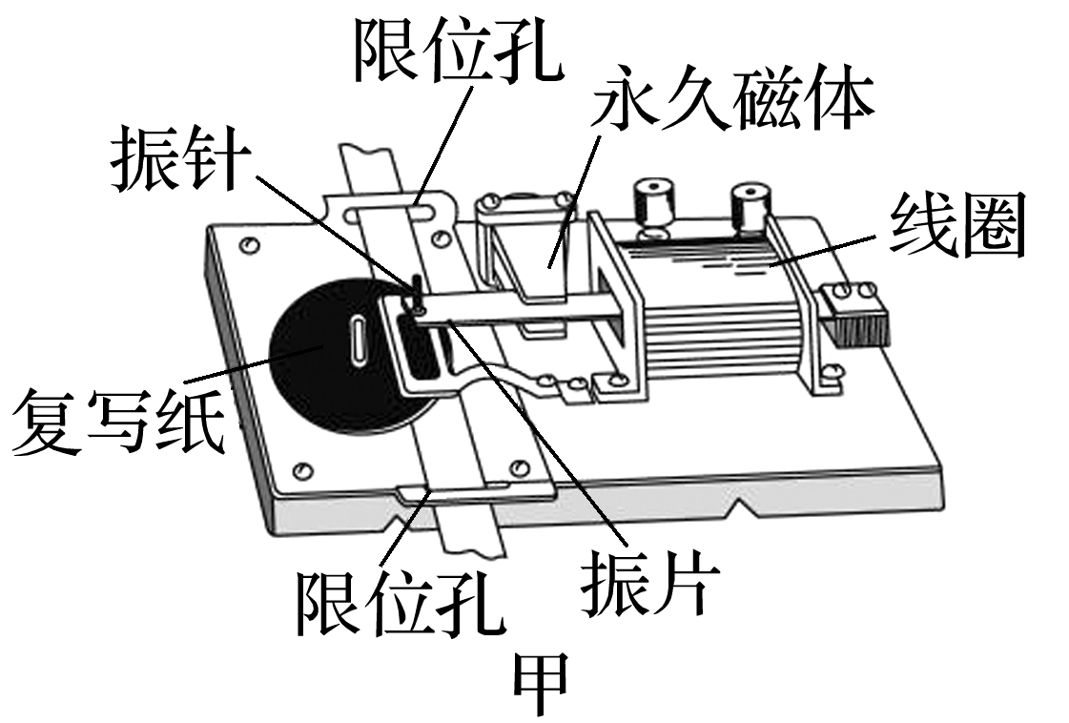
考点二 测量纸带的平均速度和瞬时速度
4.(2023·北师大附中高一期中)如图所示，图甲是电磁打点计时器的示意图，图乙是该打点计时器在某次实验中打出的纸带，(电源频率为50 Hz)则以下说法中正确的是
1
2
3
4
5
6
7
8
9

Slide 32
A.将该打点计时器接在8 V的直流电源上，
它将在纸带上每隔0.02 s打一个点
B.当打点计时器正常工作时，纸带上点迹
越疏的地方表示纸带的运动速度越小
C.若纸带上打出D、F两点的时间间隔为
Δt，两点间距离为Δx，则 可以大致
表示纸带上D、F之间任何一点的瞬时速度
D.D、F两点间距离过小，测量误差会增大，所以实际测量中D、F之间
的距离越大越好
√
1
2
3
4
5
6
7
8
9

Slide 33
将该打点计时器接在8 V、50 Hz的交变电源上，它将在纸带上每隔0.02 s打一个点，选项A错误；
当打点计时器正常工作时，纸带上点迹越疏的地方表示纸带的运动速度越大，选项B错误；
1
2
3
4
5
6
7
8
9

Slide 34
D、F两点间距离过小，测量误差会变大，但实际测量中D、F之间的距离并非越大越好，适当增大最好，选项D错误。
1
2
3
4
5
6
7
8
9

Slide 35
5.如图所示的A、B、C三条纸带，是某同学练习使用打点计时器时得到的纸带(纸带的左端连接小车)，电源频率为50 Hz。
(1)从点迹的分布情况可以断定：纸带___是匀速通过打点计时器的，纸带___是越来越快的，纸带___是开始越来越快，后来又越来越慢的。(均填“A”“B”或“C”)
A
B
C
1
2
3
4
5
6
7
8
9

Slide 36
打点计时器打点的时间间隔相同，若纸带做匀速运动，则打出的点间距是相等的，若纸带做加速运动，则打出的点间距越来越大，若纸带做减速运动时，则打出的点间距越来越小，由此可知，纸带A是匀速通过打点计时器的，纸带B是越来越快的，纸带C是开始越来越快后来又越来越慢的。
1
2
3
4
5
6
7
8
9

Slide 37
(2)如果图中纸带C是舍去前面比较密的点，从0点开始，每5个连续点取
1个计数点，标以1、2、3、4、5，那么相邻两个计数点之间的时间间隔为_____ s。各计数点之间的距离如图所示，则小车通过“1”计数点的速度大小v₁＝______ m/s，通过“3”计数点的速度大小v₃＝_____ m/s。
0.1
0.135
0.180
1
2
3
4
5
6
7
8
9

Slide 38
1
2
3
4
5
6
7
8
9

Slide 39
6.某同学在“用打点计时器测速度”的实验中，电源频率为50 Hz，用打点计时器记录了被小车拖动的纸带的运动情况，在纸带上确定出A、B、C、D、E、F、G共7个计数点。相邻两个计数点间的距离如图所示，每两个相邻的计数点之间的时间间隔为0.1 s。
(1)在实验中，使用打点计时器时应先________再________。(均选填“拉动纸带”或“启动电源”)
启动电源
拉动纸带
在实验中，使用打点计时器时应先启动电源，再拉动纸带。
1
2
3
4
5
6
7
8
9

Slide 40
(2)每相邻两个计数点间还有___个计时点没有标出。
4
1
2
3
4
5
6
7
8
9

Slide 41
(3)试根据纸带上各个计数点间的距离，计算出打下B、C、D三个点时小车的瞬时速度，并将数值填入下表(计算结果均保留3位有效数字)。
 | v_{B} | v_{C} | v_{D} | v_{E} | v_{F}
数值(m·s^{－1}) | _____ | _____ | _____ | 0.640 | 0.721
0.400
0.479
0.560
1
2
3
4
5
6
7
8
9

Slide 42
1
2
3
4
5
6
7
8
9

Slide 43
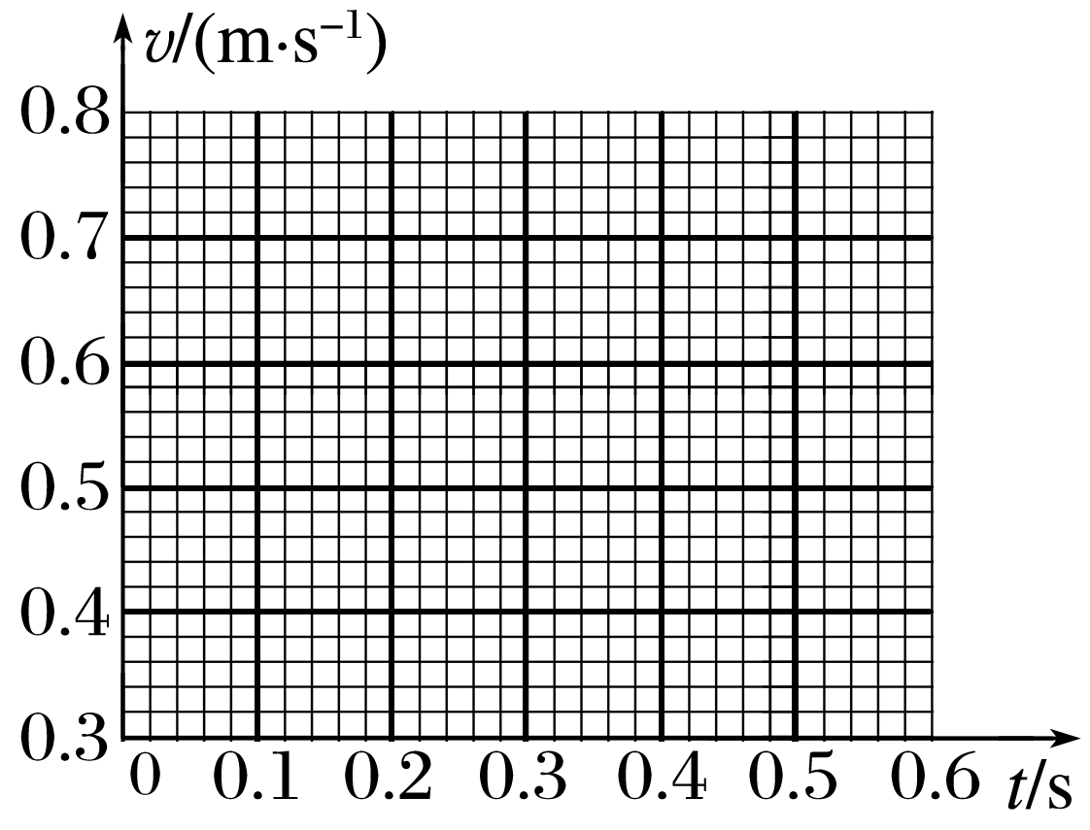
(4)当t＝0时质点位于A点，将B、C、D、E、F各个时刻的瞬时速度标在如图直角坐标系中，作出小车的瞬时速度随时间变化的关系图线，并说明小车速度变化的特点：______________。
答案 见解析图 见解析
1
2
3
4
5
6
7
8
9

Slide 44
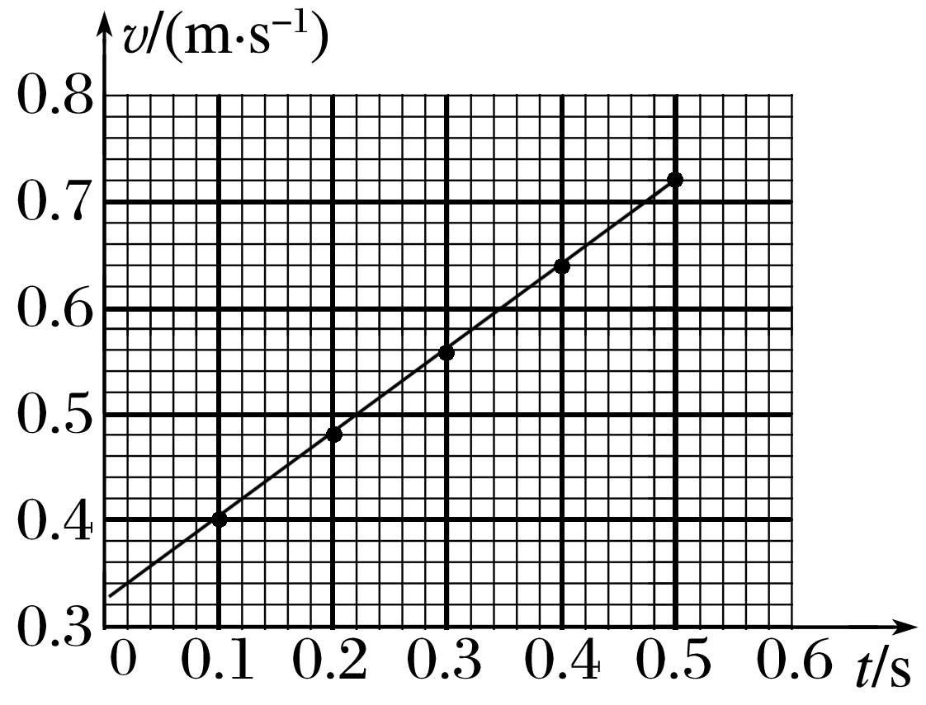
如图所示。由图像知小车的速度随时间均匀增大。
1
2
3
4
5
6
7
8
9

Slide 45
能力综合练
7.某兴趣小组的同学们在做“用打点计时器测速度”的实验中，让重锤自由下落，打出的一条纸带如图所示，图中直尺的单位为cm，点O为纸带上记录到的第一个点，点A、B、C、D、…依次表示点O以后连续打出的各点，已知打点计时器每隔T＝0.02 s打一个点。
(1)纸带的_____(填“左端”或“右端”)与重锤相连。
左端
1
2
3
4
5
6
7
8
9

Slide 46
纸带下落时，速度越来越快，则点迹间距不断增大，从题图知从左到右点迹间距逐渐增加，则纸带的左端与重锤相连。
1
2
3
4
5
6
7
8
9

Slide 47
6.10
11.40
1.325
1
2
3
4
5
6
7
8
9

Slide 48
偏小
1
2
3
4
5
6
7
8
9

Slide 49
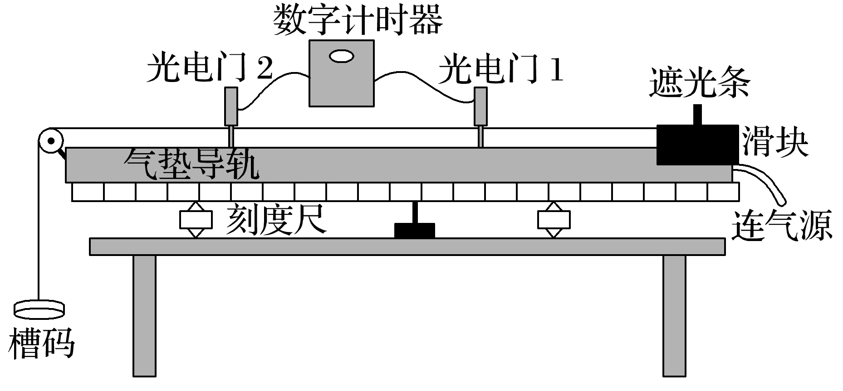
8.用气垫导轨和数字计时器能更精确地测量物体的瞬时速度。如图所示，滑块在牵引力作用下先后通过两个光电门，配套的数字计时器记录了遮光条通过光电门1的时间为Δt₁＝0.29 s，通过光电门2的时间为Δt₂＝0.11 s，已知遮光条的宽度为3.0 cm，则滑块通过光电门1的速度大小为____ m/s，通过光电门2的速度大小为____ m/s。(结果均保留两位有效数字)
0.10
0.27
1
2
3
4
5
6
7
8
9

Slide 50
由于滑块经过光电门时遮光条的挡光时间较短，所以滑块经过光电门的速度大小可用遮光条挡光时间内的平均速度大小表示。
1
2
3
4
5
6
7
8
9

Slide 51
尖子生选练
9.除打点计时器外，人们还用频闪照相法来记录物体运动的时间和位移。如图甲所示是采用每秒闪光10次拍摄的小球沿斜面滚下的频闪照片，照片中每两个相邻小球的影像间隔的时间就是0.1 s，这样便记录了小球运动的时间，而小球运动的位移可以用尺子量出。
1
2
3
4
5
6
7
8
9

Slide 52
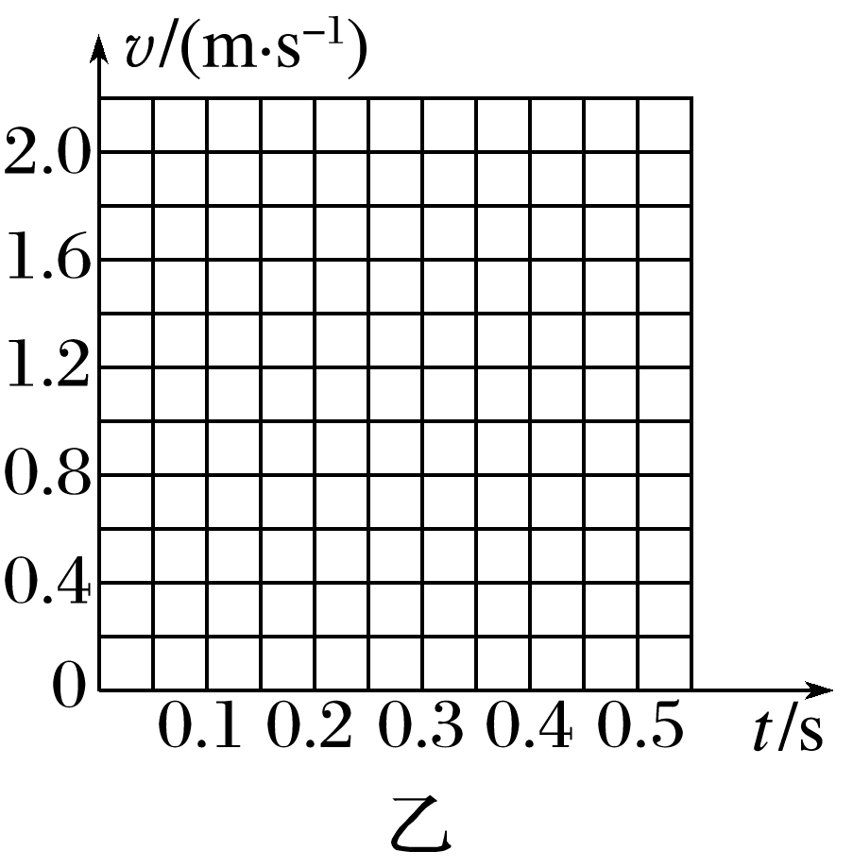
根据小球的频闪照片提供的信息，在图乙中作出小球的v-t图像，并由图像确定第一次曝光时小球的速度大小为_____ m/s。
0.40
答案 见解析图
1
2
3
4
5
6
7
8
9

Slide 53
由题图甲可以求出第2、3、4、5次曝光时小球的速度大小，
1
2
3
4
5
6
7
8
9

Slide 54
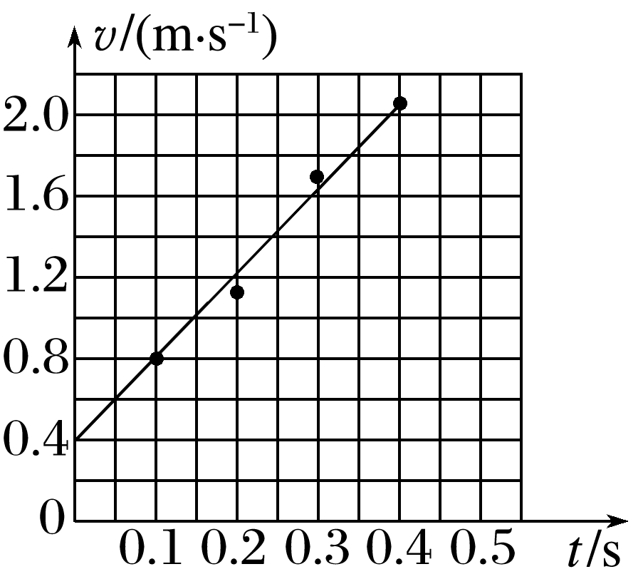
小球的v-t图像为直线(如图所示)，延长图线可知第一次曝光时小球的速度大小v₁＝0.40 m/s。
1
2
3
4
5
6
7
8
9

Slide 55
BENKEJIESHU
本课结束
更多精彩内容请登录：www.xinjiaoyu.com

